Slide 1

SRS评审
LOGO
——G16
组长：陈依伦
组员：马益亮
陈佳敏
徐毓茜
吕煜杰
指导老师：杨枨老师

Slide 2
目录
1
3
需求确认
SRS
2
需求优先级分析
4
小组分工及评价

Slide 3

1
1
需求确认

Slide 4
1
需求确认
编写《SRS》目的
本需求规格说明书对“基于项目的案例教学系统”做了全面的用户需求分析，包括了指导者，学习者，管理员，游客。明确软件必要的功能性需求以及非功能性需求，界面以及用例，使研究人员和开发人员能够清楚的了解该系统的功能与用户需求，并以此为依据对之后的后续工作起一个参照和标准的作用。
《愿景与范围》
定义项目的目标及实现范围。

Slide 5
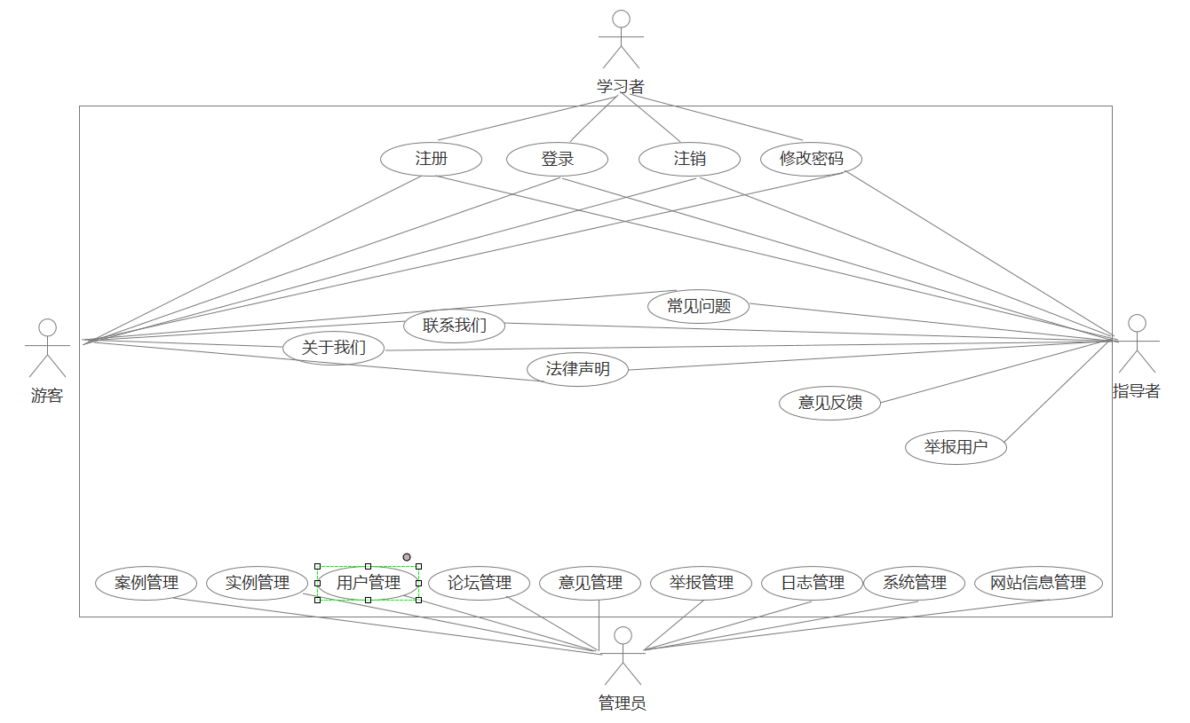
1
需求确认

Slide 6
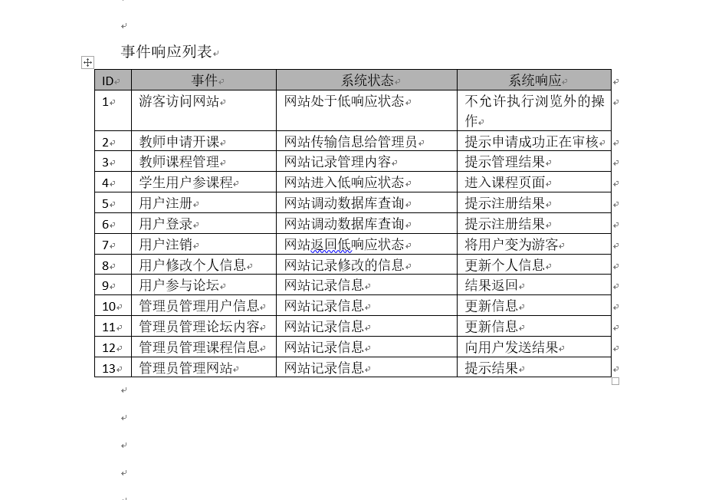
1
需求确认

Slide 7
1
各用户代表
专业学习者代表
非专业学习者代表
指导者代表
管理员代表
从专业相关学生的角度同附近的学生一同探讨决定并提出学生方的需求与界面的要求。
从非本专业学生的角度同附近的学生一同探讨决定并提出学生方的需求与界面的要求。
同分析师交流与沟通，提出指导者的需求，在开发过程中发现和总结存在的问题和弊端并审查最终结果。
以管理员的身份提出需求并拟定好设计方案，发现过程中的问题并提出。

Slide 8

1
各用户代表
游客代表
以游客的角度总结游客方的需求并提出。
骆一辉
游客用户代表

Slide 9




1
各用户代表
杨枨老师
潘琳学姐
指导者用户代表
管理员用户代表
左文正
冯一鸣
非专业学习者用户代表
专业相关学习者用户代表

Slide 10
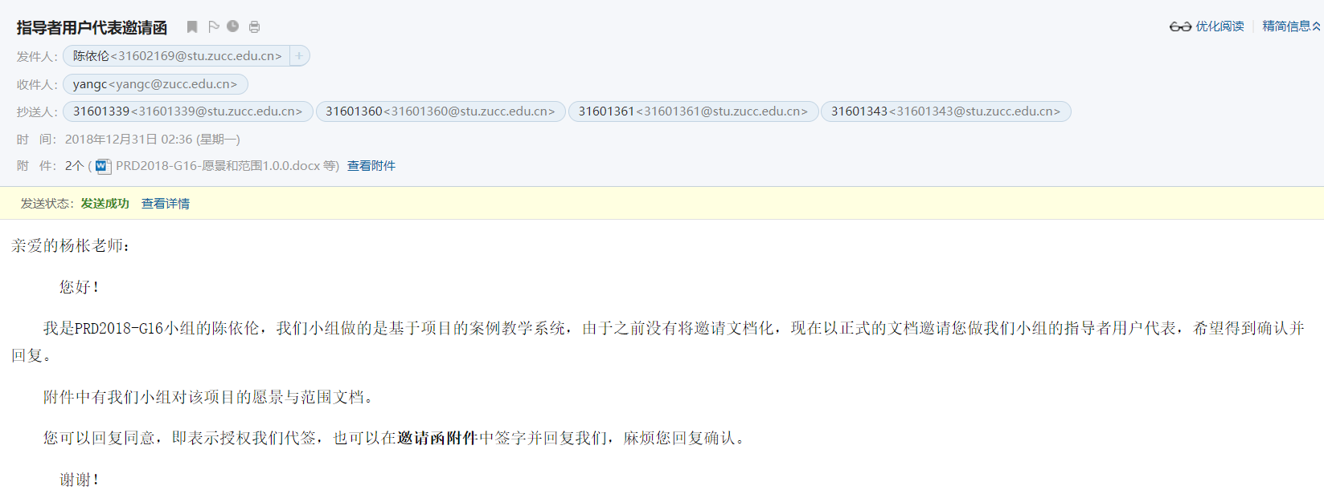
1
各用户代表确认

Slide 11
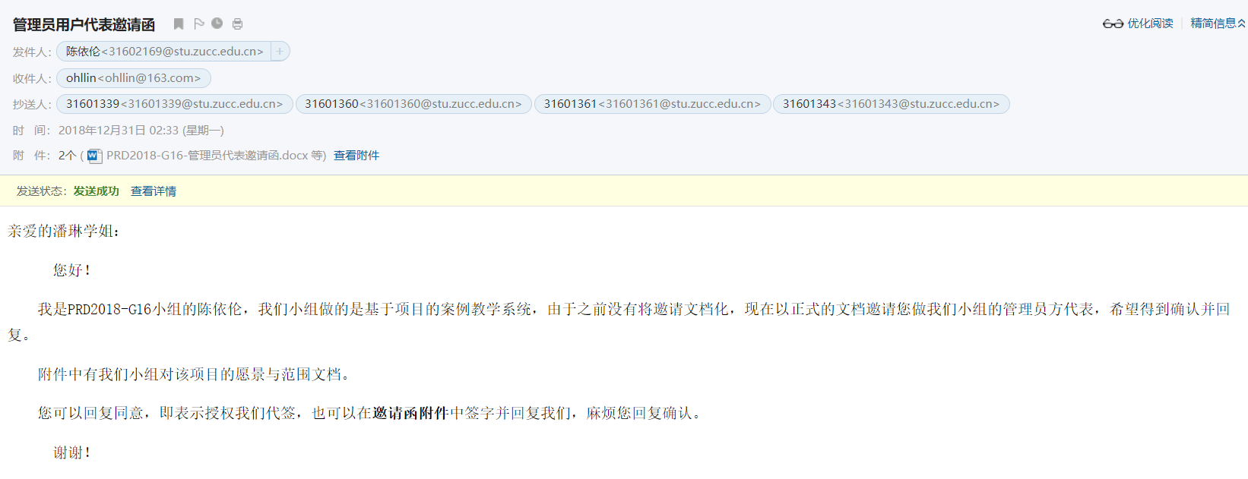
1
各用户代表确认

Slide 12
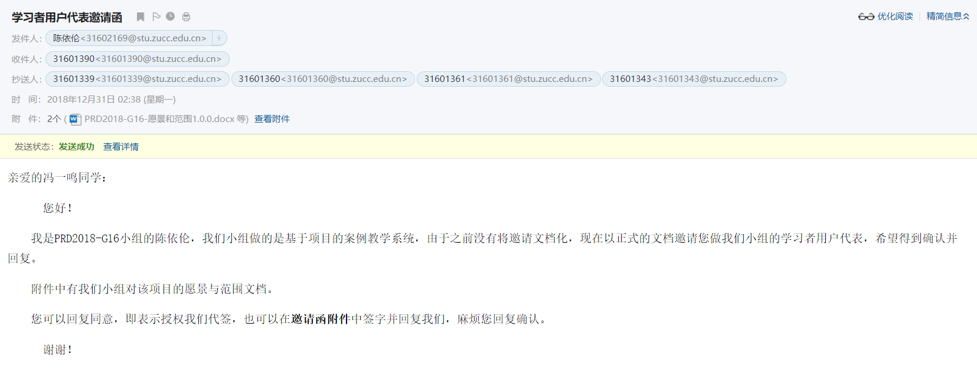
1
各用户代表确认

Slide 13
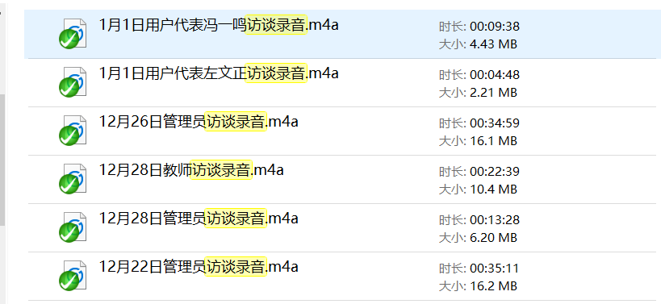
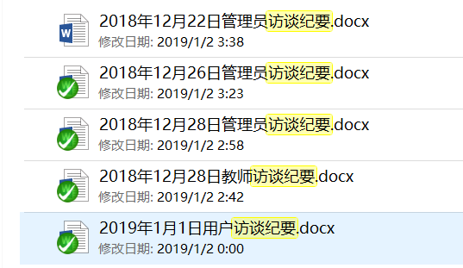
1
需求记录
以访谈的方式逐步向各个用户代表获取以及确定以获取的需求。

Slide 14
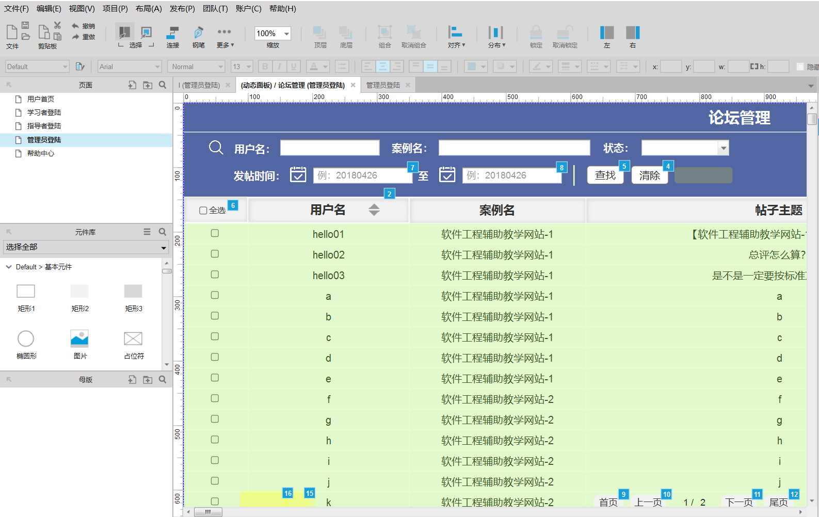
1
界面原型
在访谈过程中用Axure Rp制作的界面原型来更清晰的获取及确定需求。

Slide 15
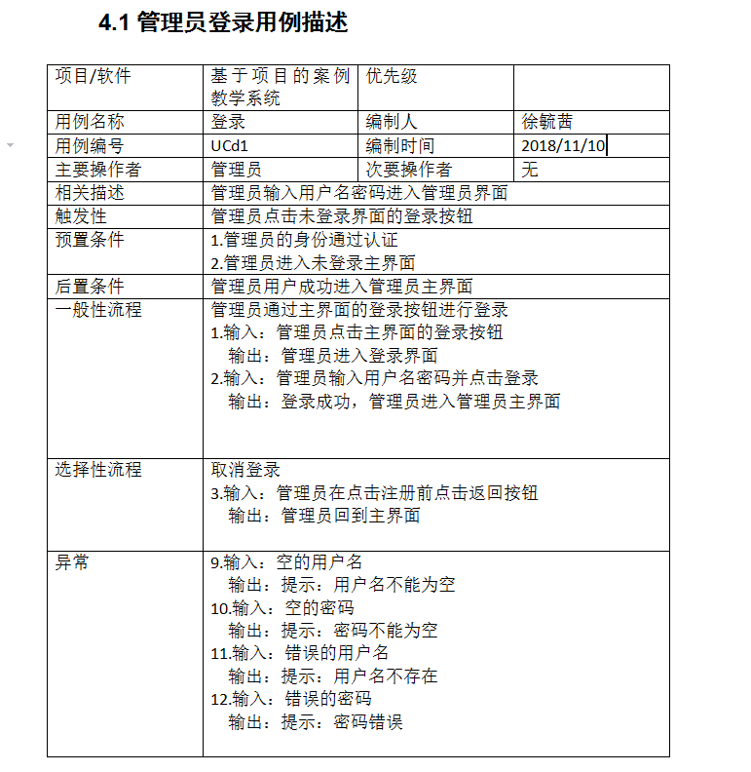
1
用例描述

Slide 16
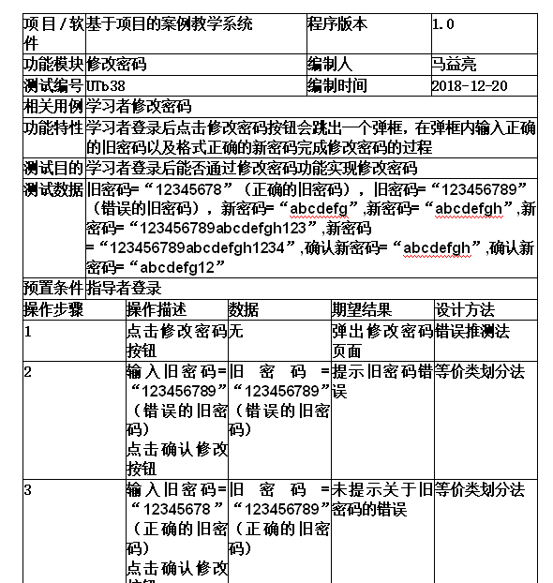
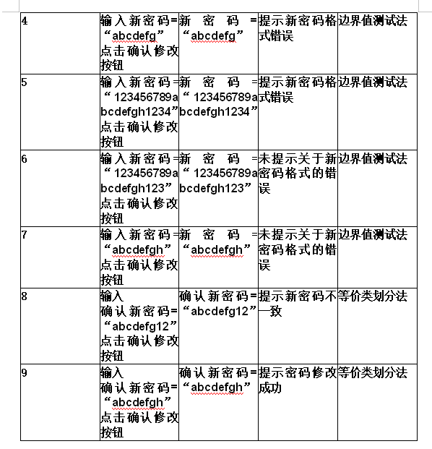
1
用例测试

Slide 17
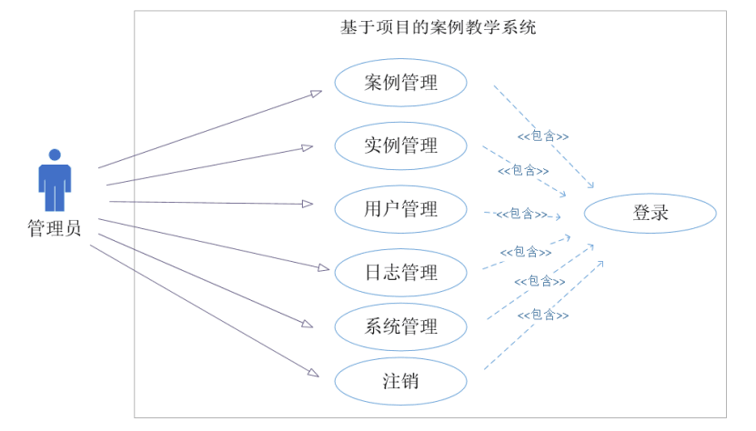
1
用例图

Slide 18
1
质量属性
6.1可用性
（1）用户可以通过搜索的方式进行快速方便地查找课程或教师。
（2）学生和教师都可以从自己的个人中心里找到之前关注的课程或教师。
（3）网站将会提示学生所关注课程或教师的未读通知。
（4）用户在讨论版里的发言可以进行撤销。
（5）网站允许用户下载课程资料。
（6）网站里包括课程介绍，学生可以通过课程介绍决定要不要关注该课程。

Slide 19
1
质量属性
6.2性能
（1）用户可以通过搜索的方式进行快速方便地查找课程或教师。
（2）学生和教师都可以从自己的个人中心里找到之前关注的课程或教师。
（3）网站将会提示学生所关注课程或教师的未读通知。
（4）用户在讨论版里的发言可以进行撤销。
（5）网站允许用户下载课程资料。
（6）网站里包括课程介绍，学生可以通过课程介绍决定要不要关注该课程。

Slide 20
1
质量属性
6.3保密性
所有涉及功能信息或个人身份信息的网络事务，都需进行加密操作。

Slide 21
1
质量属性
6.4安全性
（1）权限控制
根据不同用户角色，设置相应权限，用户的重要操作都做相应的日志记录以备查看，没有权限的用户禁止使用系统。只有管理员用户才能对学生、教师用户进行管理操作；游客用户只能浏览网站的首页，必须登录后才能进行其他操作；学生与教师用户只能下载所关注课程的资料和参与课程讨论版的讨论；教师用户只能上传自己开设的课程的资料。
（2）重要数据加密
所有涉及功能信息或个人身份信息的网络事务，都需进行加密操作。
（3）数据备份
允许用户进行数据的备份和恢复，以弥补数据的破坏和丢失。
（4）记录日志
本网站能够记录系统运行时所发生的所有错误，包括本机错误和网络错误。这些错误记录便于查找错误的原因。日志同时记录用户的关键性操作信息。

Slide 22
1
2
需求优先级分析

Slide 23
2
需求优先级分析
用户代表相对权重
 | 指导者用户 | 学习者用户 | 管理员用户 | 游客用户 | 客户代表
相对权重 | 1.0 | 1.0 | 1.0 | 0.5 | 1.5

Slide 24
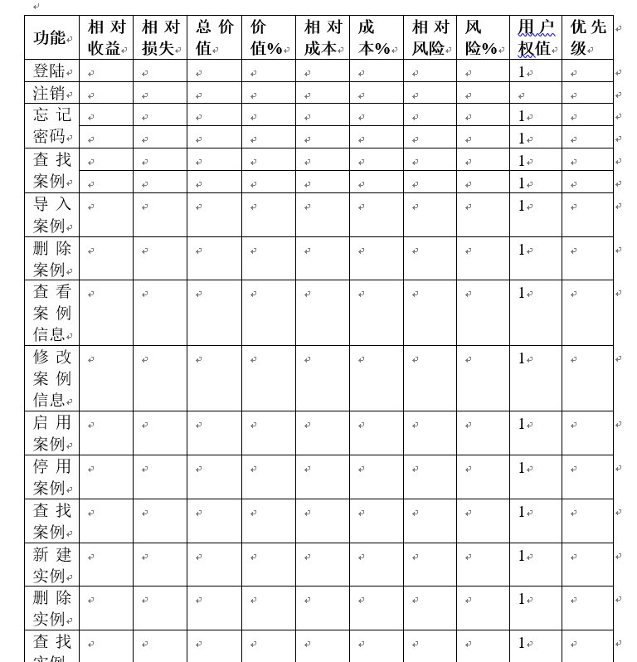
2
需求优先级分析
向所有用户代表发送需求优先级打分表，用户代表将为每个功能的相对损失与相对利益进行打分。

Slide 25
2
需求优先级分析
打分标准为：打分范围为1-9,1代表影响非常轻微，2代表影响轻微，3代表影响较为轻微，4代表影响一般，5代表影响有点重要，6代表影响较为重要，7代表影响重要，8代表影响很重要，9代表极具影响。
优先级采用QFD算法。公式：优先级=（价值）/（成本+风险）

Slide 26
1
3
SRS

Slide 27
3
数据字典
用户注册信息=用户账号+密码+确认密码+性别+手机号码+邮箱
数据元素 | 描述 | 数据类型 | 数据长度 | 默认值 | 可否为空
用户账号 | 用户登录的账号 | String | 4~18 | NULL | NO
用户名 | 描述该用户的名称 | String | 4~18 | NULL | NO
密码 | 该用户登录所需要使用的密码 | String | 8~20 | NULL | NO
确认密码 | 作为确认第二次输入的密码 | String | 8~20 | NULL | NO
性别 | 描述用户的性别 | String | 2 | 男 | NO
手机号码 | 用户的联系方式 | String | 11 | NULL | NO
邮箱 | 用户的联系方式 | String | 10~28 | NULL | NO
采用《软件需求》P519页的模板。

Slide 28
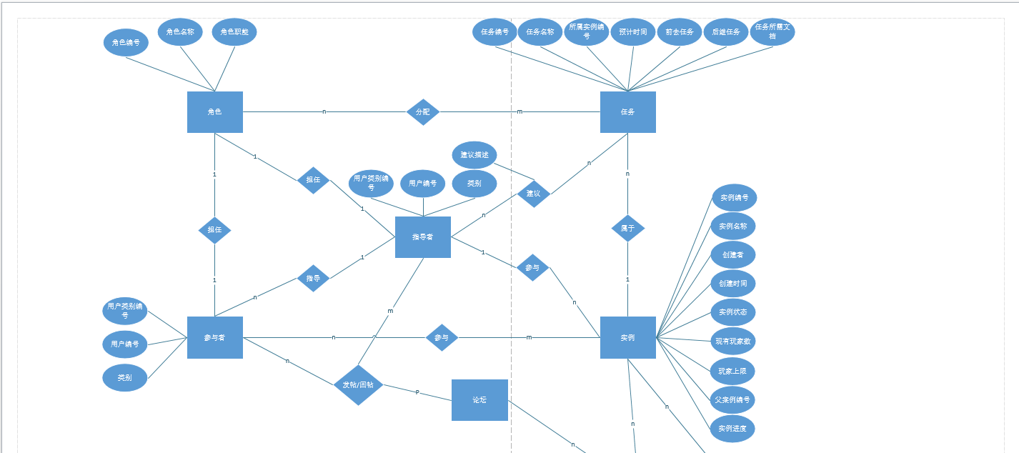
3
E-R图

Slide 29
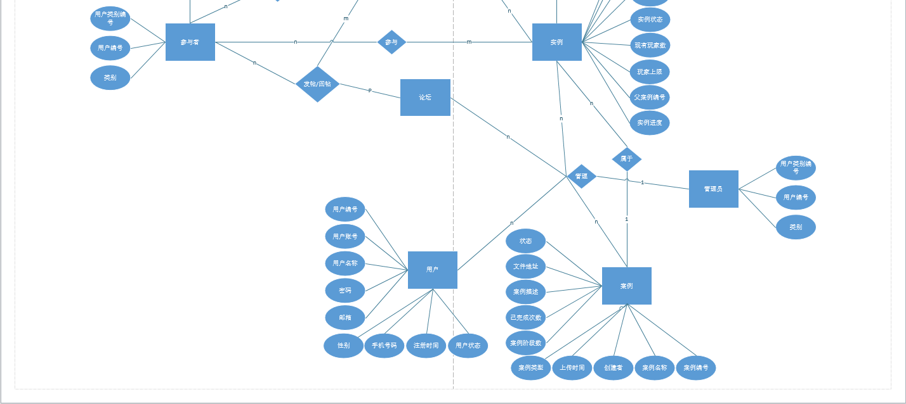
3
E-R图

Slide 30
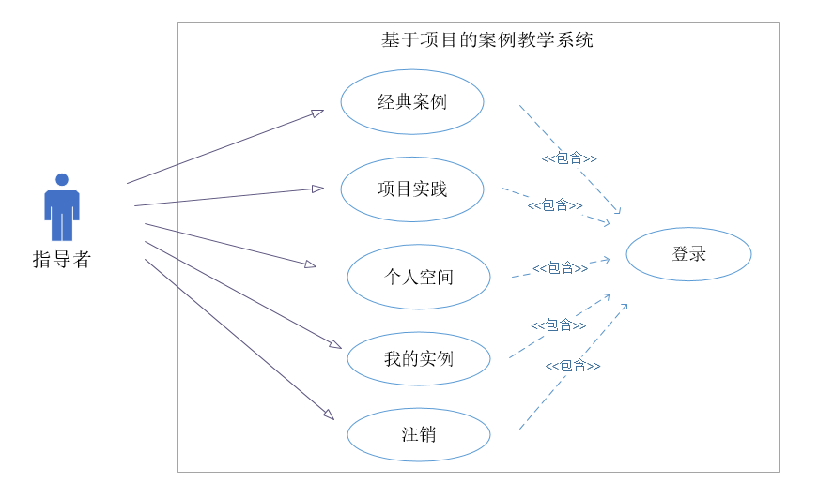
3
用例图

Slide 31
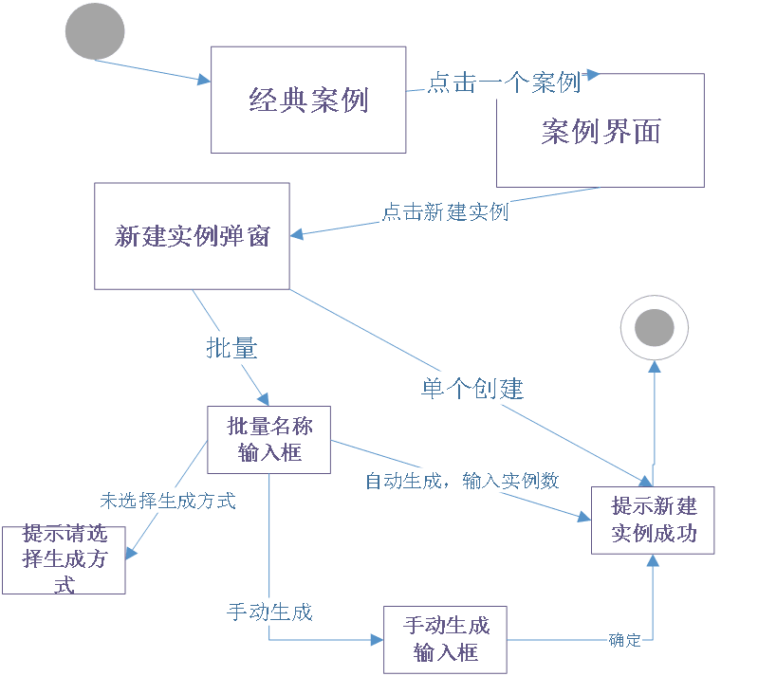
3
对话框图

Slide 32
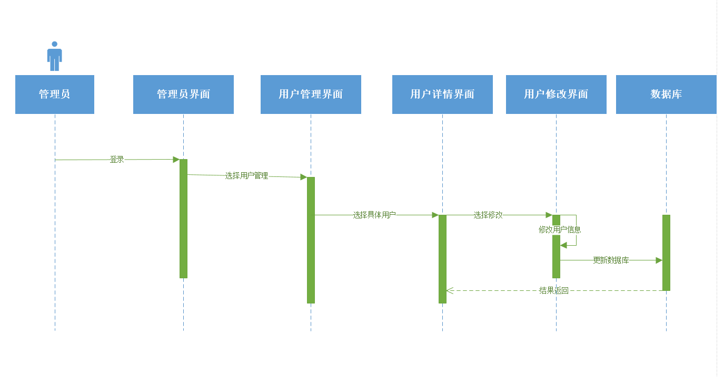
3
顺序图

Slide 33
3
外部接口
硬件接口（服务器）
项目 | 接口信息
主频 | HP Z800
磁盘 | SCSI接口、转速10000转/秒以上
网卡 | 浙江大学城市学院校园网、100M
备份 | 数据备份使用RAID5
服务器选用Intel ，以Windows开发平台，提供对外服务器所要求的相应的安全保障。网站使用Axure RP开发界面原型，配合HTML5语言进行前端的开发，数据库的建立选择SQL数据库使用Java语言存储相关的数据。
软件接口（服务器）
项目 | 接口信息
操作系统 | Linux
服务器软件 | Apache5.5
数据库 | Mysql5.5

Slide 34
3
外部接口
硬件接口（客户端）
项目 | 接口信息
主频 | 主流配置即可
显卡 | 分辨率1024*768以上
网卡 | 浙江大学城市学院校园网、10M以上
软件接口（客户端）
项目 | 接口信息
操作系统 | Windows XP/7/8/10、Linux、Mac OS等
浏览器 | IE、Firefox、Chrome等

Slide 35
1
4
小组分工及评价

Slide 36
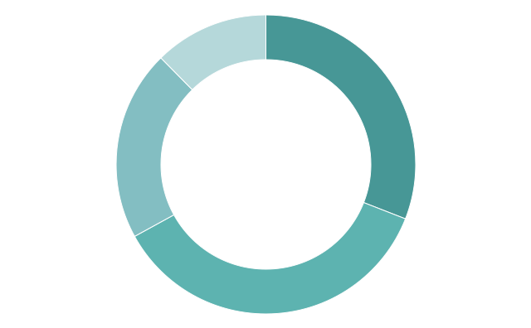
4
小组分工
陈依伦90分
顺序图的绘制、数据字典的编写、SRS的编写、会议的记录
吕煜杰88分
对话框图的绘制，SRS的编写
马益亮89分
用例测试的编写，SRS的编写
陈佳敏92分
界面原型与用户手册的制作
徐毓茜91分
用例描述、SRS的编写，用例图的绘制

Slide 37

谢谢观赏！-G16

